Slide 1

ML Basic
Decision tree
otus.ru

Slide 2


Проверить, идет ли запись
Меня хорошо видно && слышно?
Ставим “+”, если все хорошо “-”, если есть проблемы

Slide 3

ML Basic Decision tree
Тема вебинара
Игорь Стурейко
Руководитель курсов: Reinforcement Learning, ML Professional, ML Basic, MLOps, FinML
Teamlead
Физический факультет МГУ, PhD теоретическая физика
Опыт:
Более 15 лет занимался прикладной математикой и мат моделированием
(Data Scientist) (Python, С++) в НИИ ПАО Газпром
@stureiko (TG)
LinkedIn: igor-stureiko
@rl_fintech (Мой канал о моделях в бизнесе)

Slide 4











Правила вебинара
Условные обозначения
Индивидуально
Время, необходимое на активность
Пишем в чат
Говорим голосом
Документ
Ответьте себе или задайте вопрос
Активно участвуем
Off-topic обсуждаем в учебной группе
Задаем вопрос
в чат
Вопросы вижу в чате, могу ответить не сразу

Slide 5




Правила вебинара
Активно
участвуем
Off-topic обсуждаем
в учебной группе
Задаем вопрос
в чат или голосом
Вопросы вижу в чате,
могу ответить не сразу

Slide 6

Маршрут вебинара
Постановка задачи
Идея дерева решений
Критерии информативности
Алгоритм построения
Категориальные признаки
Реализация

Slide 7
Цели занятия
Что вы сможете
1. | Рассмотреть алгоритм Decision tree
2. | Узнать, как происходят разбиения в деревьях

Slide 8
Смысл
Зачем вам это уметь
1. | Понимать как работает алгоритм
2. | Знать особенности применения
3. | Понимать недостатки

Slide 9

Decision tree – в чем идея…

Slide 10
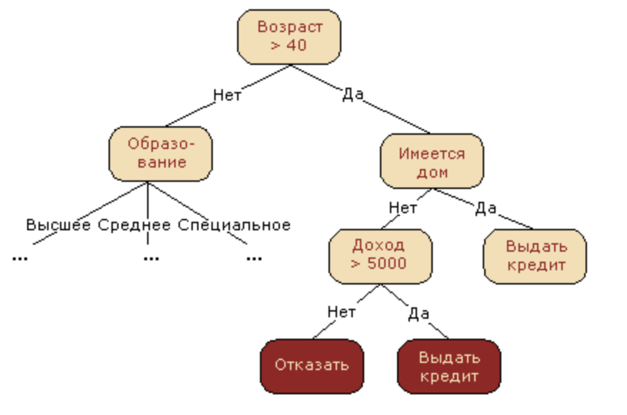
Пример дерева решений

Slide 11
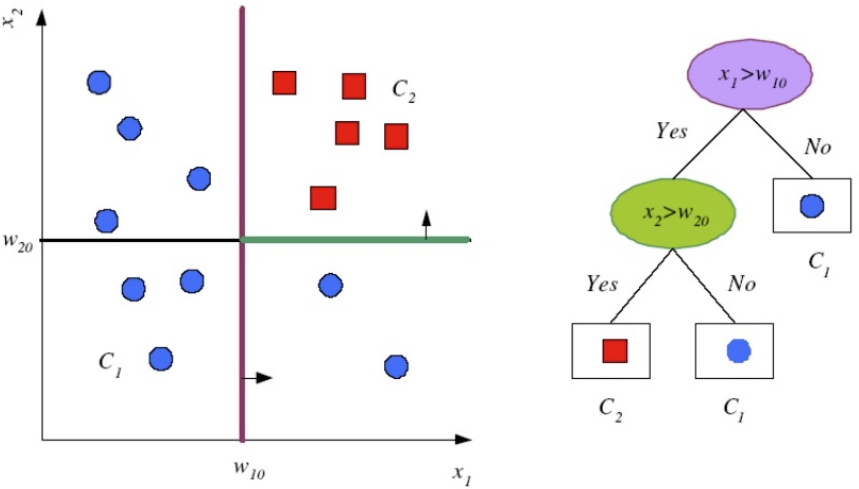
Decision tree

Slide 12
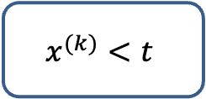
Decision tree
Дерево – кусочно-постоянная функция
feature
threshold
$$x^{(k)}<t$$
Построение:
Определить threshold
Выполнить разбиение

Slide 13
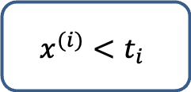
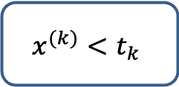
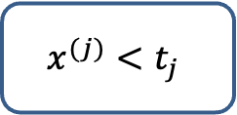
Decision tree
Дерево – кусочно-постоянная функция
Построение:
Определить threshold
Выполнить разбиение
Определить threshold
Выполнить разбиение
…
Выучить весь датасет ☹
$$x^{(k)}<t_{k}$$
$$x^{(i)}<t_{i}$$
$$x^{(j)}<t_{j}$$
Как разбить данные?
Когда остановить разбиение?

Slide 14
Как разбить данные – Критерии информативности

Slide 15
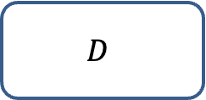
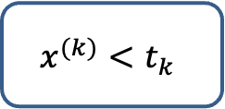
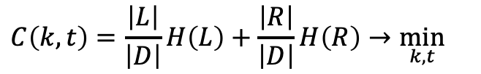
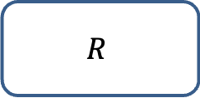
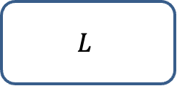
Критерий информативности
Как выбрать критерий разбиения?
H(・) — критерий информативности (impurity criterion)
мера хаоса, который мы стараемся уменьшить
Оценивает качество распределения целевой переменной среди объектов множества D.
Чем меньше разнообразие целевой переменной, тем меньше должно быть значение критерия информативности.
Соответственно, мы будем пытаться минимизировать его значение.
$$D$$
$$x^{(k)}<t_{k}$$
$$C\left(k, t\right)=\frac{\left|L\right|}{\left|D\right|}H\left(L\right)+\frac{\left|R\right|}{\left|D\right|}H\left(R\right)→\min_{k, t}{}$$
$$L$$
$$R$$

Slide 16
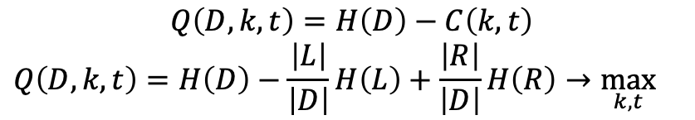
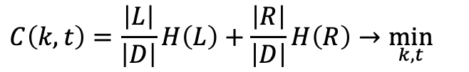
Критерий информативности – Info.Gain
Как выбрать критерий разбиения?
H(・) — критерий информативности (impurity criterion)
мера хаоса, который мы стараемся уменьшить
Оценивает качество распределения целевой переменной среди объектов множества D.
Чем меньше разнообразие целевой переменной, тем меньше должно быть значение критерия информативности.
Соответственно, мы будем пытаться минимизировать его значение.
$$D$$
$$x^{(k)}<t_{k}$$
$$C\left(k, t\right)=\frac{\left|L\right|}{\left|D\right|}H\left(L\right)+\frac{\left|R\right|}{\left|D\right|}H\left(R\right)→\min_{k, t}{}$$
$$L$$
$$R$$
Info.Gain:
$$Q\left(D, k, t\right)=H\left(D\right)−C\left(k, t\right)$$
$$Q\left(D, k, t\right)=H\left(D\right)−\frac{\left|L\right|}{\left|D\right|}H\left(L\right)+\frac{\left|R\right|}{\left|D\right|}H\left(R\right)→\max_{k, t}{}$$

Slide 17
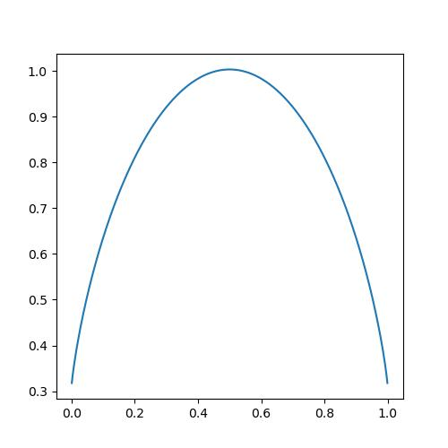
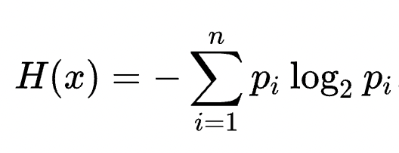
Критерий информативности – энтропия
Энтропия Шеннона — мера неопределенности некоторой системы.
В нашем случае энтропия Шеннона оценивает непредсказуемость появления какого-либо лейбла.

Slide 18

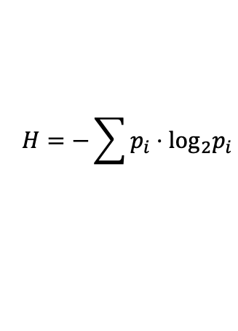

Критерий информативности – энтропия
$$H=−\sum{p_{i}}⋅\log_{2}p_{i}$$
$$H_{0}=−\frac{9}{20}\log_{2}{\frac{9}{20}}−\frac{11}{20}\log_{2}{\frac{11}{20}}≈1$$

Slide 19



Критерий информативности – энтропия
$$H=−\sum{p_{i}}⋅\log_{2}p_{i}$$
$$H_{0}=−\frac{9}{20}\log_{2}{\frac{9}{20}}−\frac{11}{20}\log_{2}{\frac{11}{20}}≈1$$
true
X $≤$ 9
false
$$H_{1}=−\frac{5}{9}\log_{2}{\frac{5}{9}−\frac{4}{9}\log_{2}{\frac{4}{9}}}≈0.99$$
$$H_{2}=−\frac{5}{11}\log_{2}{\frac{5}{11}−\frac{6}{11}\log_{2}{\frac{6}{11}}}≈0.99$$

Slide 20
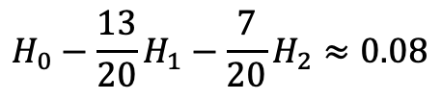
Критерий информативности – энтропия
$$H=−\sum{p_{i}}⋅\log_{2}p_{i}$$
$$H_{0}=−\frac{9}{20}\log_{2}{\frac{9}{20}}−\frac{11}{20}\log_{2}{\frac{11}{20}}≈1$$
true
X $≤$ 9
false
$$H_{1}=−\frac{5}{9}\log_{2}{\frac{5}{9}−\frac{4}{9}\log_{2}{\frac{4}{9}}}≈0.99$$
Information Gain
$$H_{2}=−\frac{5}{11}\log_{2}{\frac{5}{11}−\frac{6}{11}\log_{2}{\frac{6}{11}}}≈0.99$$
$$H_{0}−\frac{13}{20}H_{1}−\frac{7}{20}H_{2}≈0.08$$

Slide 21
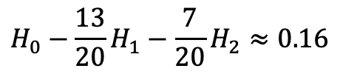



Критерий информативности – энтропия
$$H=−\sum{p_{i}}⋅\log_{2}p_{i}$$
$$H_{0}=−\frac{9}{20}\log_{2}{\frac{9}{20}}−\frac{11}{20}\log_{2}{\frac{11}{20}}≈1$$
true
X $≤$ 12
false
$$H_{1}=−\frac{5}{13}\log_{2}{\frac{5}{13}−\frac{8}{13}\log_{2}{\frac{8}{13}}}≈0.96$$
$$H_{2}=−\frac{1}{7}\log_{2}{\frac{1}{7}−\frac{6}{7}\log_{2}{\frac{6}{7}}}≈0.6$$
Information Gain
$$H_{0}−\frac{13}{20}H_{1}−\frac{7}{20}H_{2}≈0.16$$

Slide 22
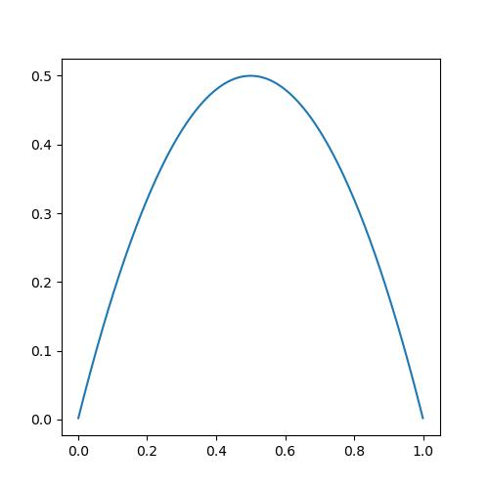
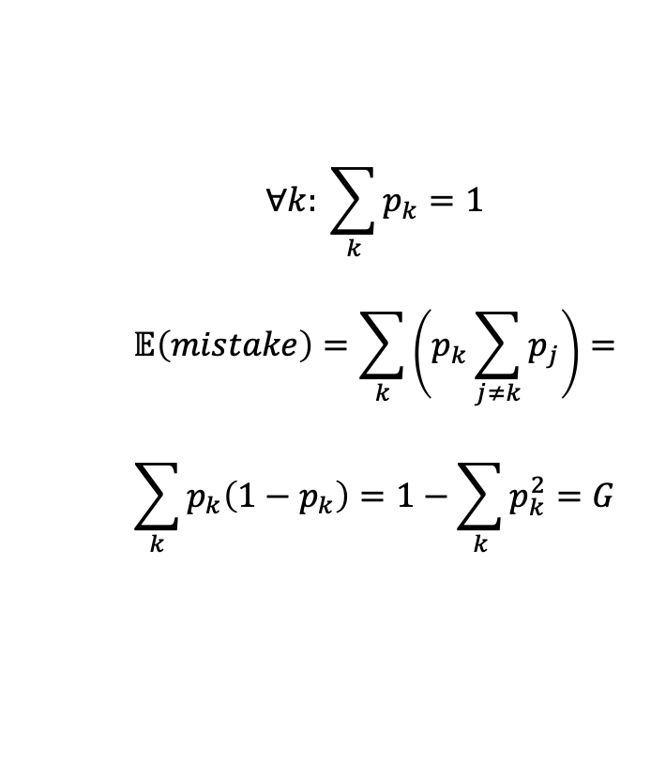
Критерий информативности – Gini
Мат. ожидание того, что мы ошиблись на данном наблюдении
$$∀k: \sum_{k}{p_{k}}=1$$
$$𝔼\left(mistake\right)=\sum_{k}{\left(p_{k}\sum_{j≠k}{p_{j}}\right)}=$$
$$\sum_{k}{p_{k}\left(1−p_{k}\right)}=1−\sum_{k}{p_{k}^{2}}=G$$

Slide 23
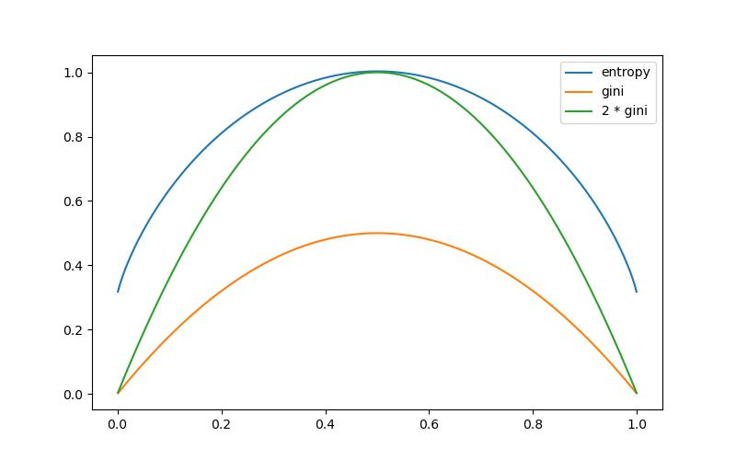
Критерии информативности

Slide 24
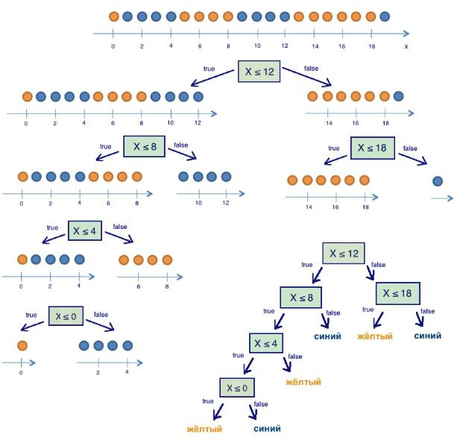
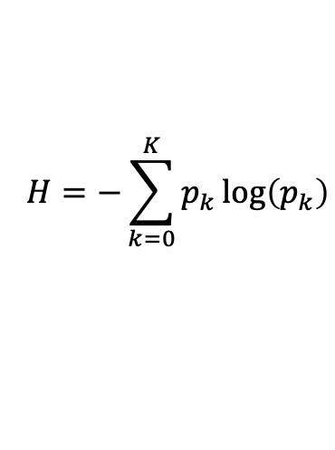
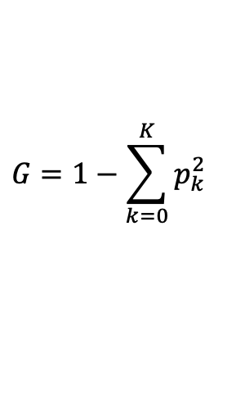
Критерии информативности
Entropy
$$H=−\sum_{k=0}^{K}{p_{k}\log\left(p_{k}\right)}$$
Gini
$$G=1−\sum_{k=0}^{K}{p_{k}^{2}}$$

Slide 25
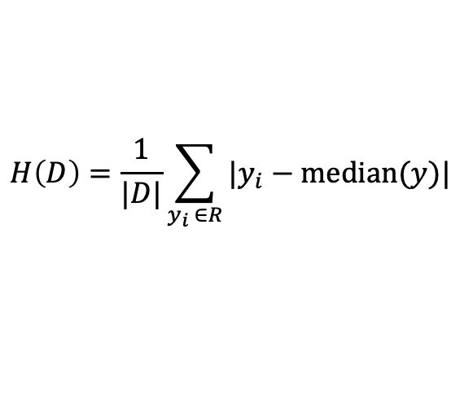
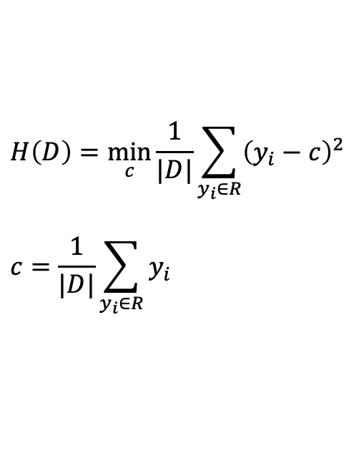
Критерии для регрессии
MSE
или дисперсия вокруг среднего
MAE
$$H\left(D\right)=\min_{c}{\frac{1}{|D|}\sum_{y_{i}∈R}{{\left(y_{i}−c\right)}^{2}}}$$
$$c=\frac{1}{|D|}\sum_{y_{i}∈R}{y_{i}}$$
$$H\left(D\right)=\frac{1}{|D|}{\sum_{y_{i} ∈R}{|y_{i}−median(y)|}}$$

Slide 26

Вопросы?
Ставим “+”,
если вопросы есть
Ставим “–”,
если вопросов нет

Slide 27
Общий алгоритм построения

Slide 28
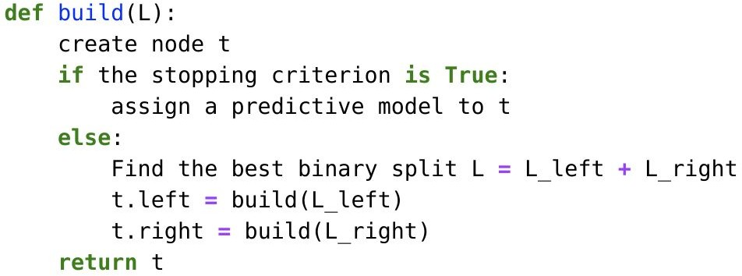
Алгоритм построения
Рассмотрим простой рекурсивный (жадный) алгоритм
Что определяет алгоритм построения?
Функционал качества
Pruning: Стрижка и Критерий останова
Обработка пропусков в данных

Slide 29
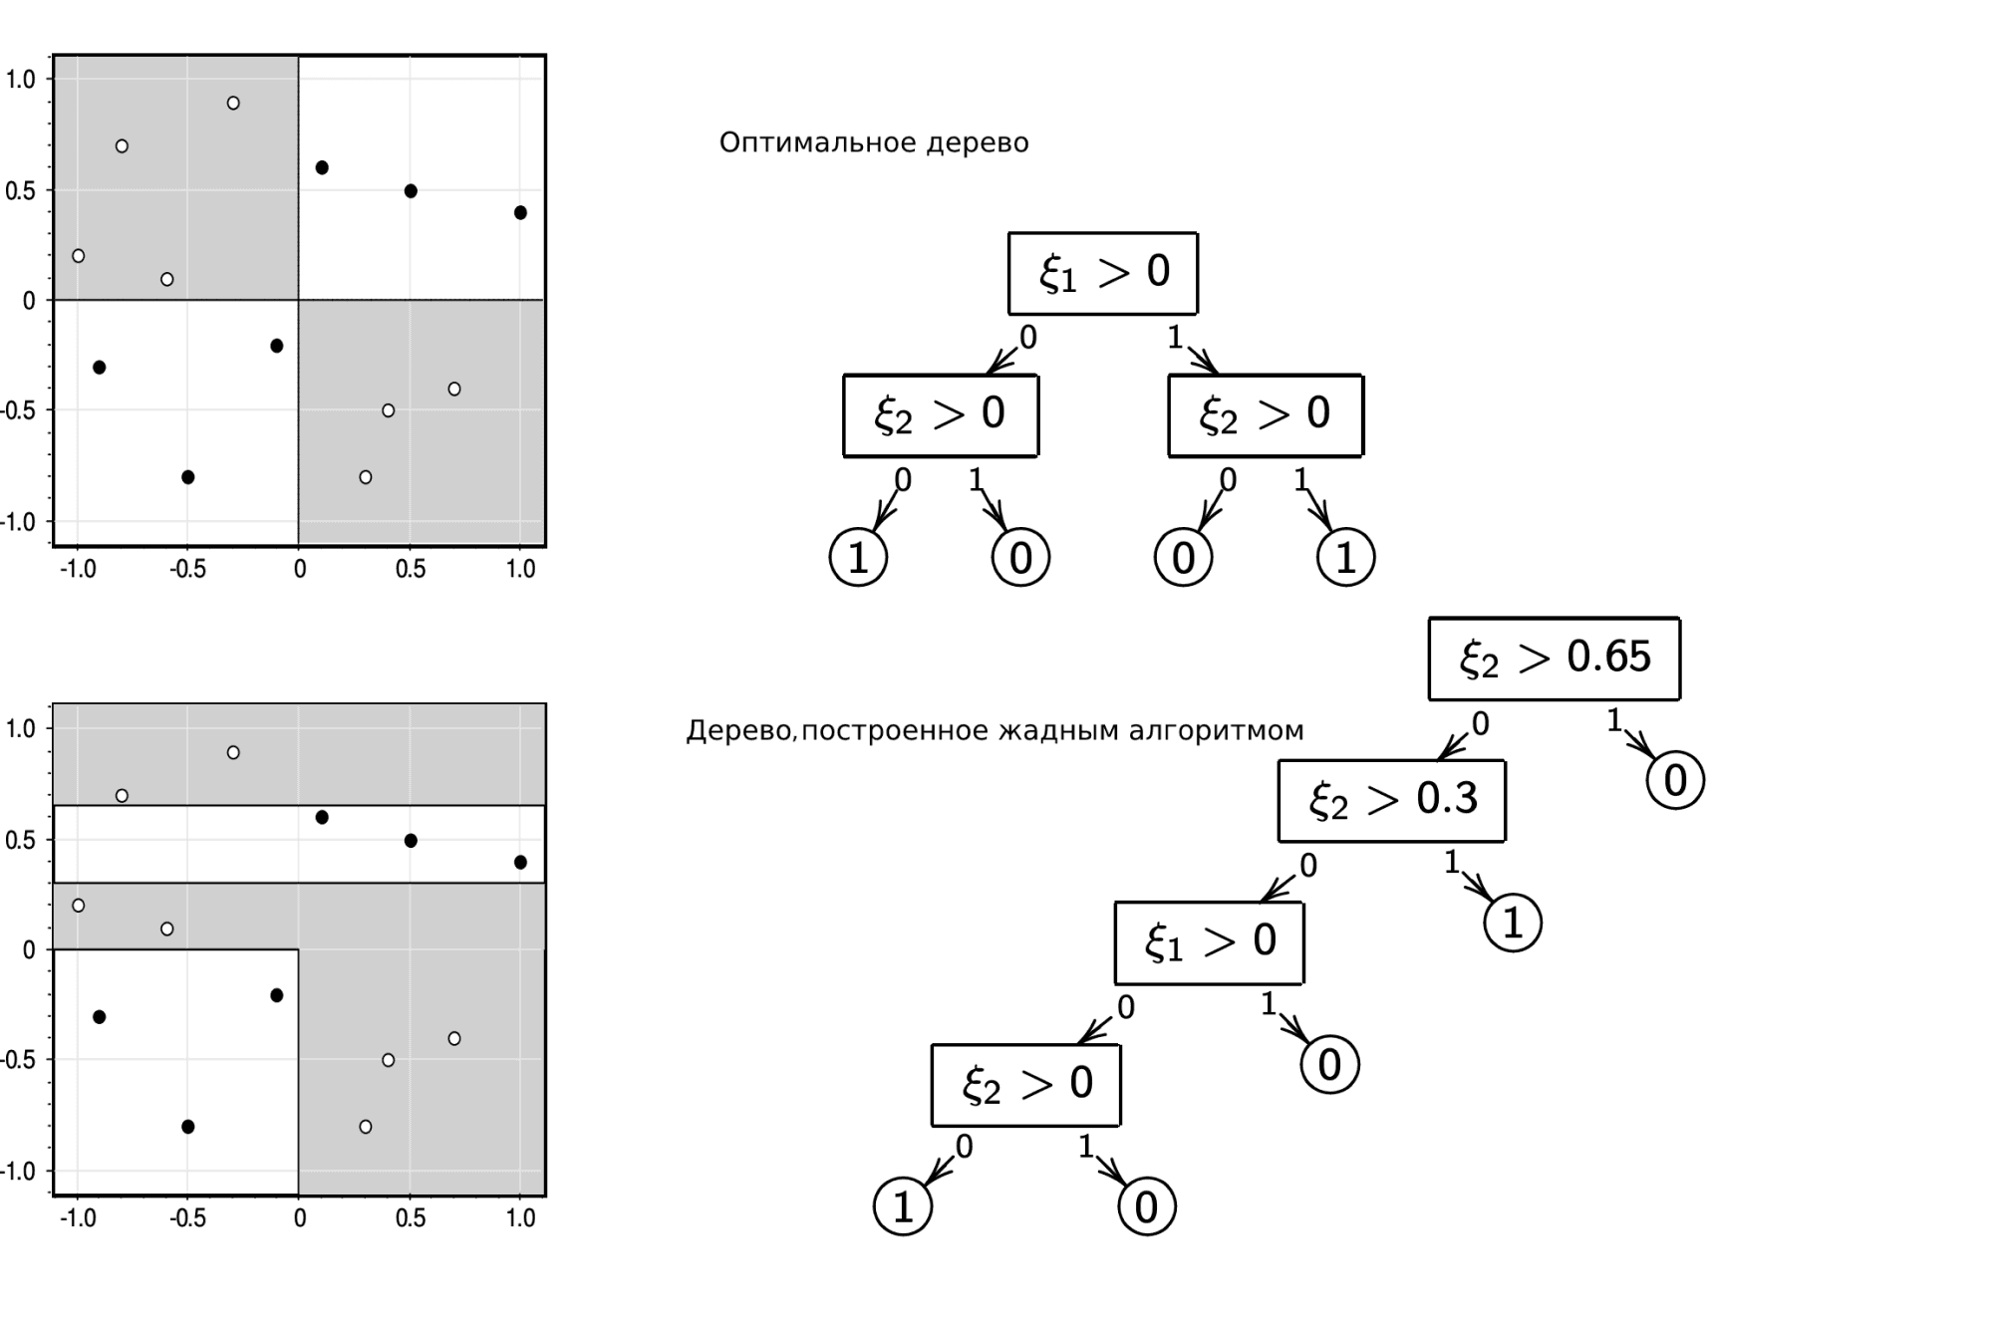
Оптимальное дерево
Построить оптимальное с точки зрения качества на обучающей выборке дерево минимальной глубины – NP-полная задача

Slide 30
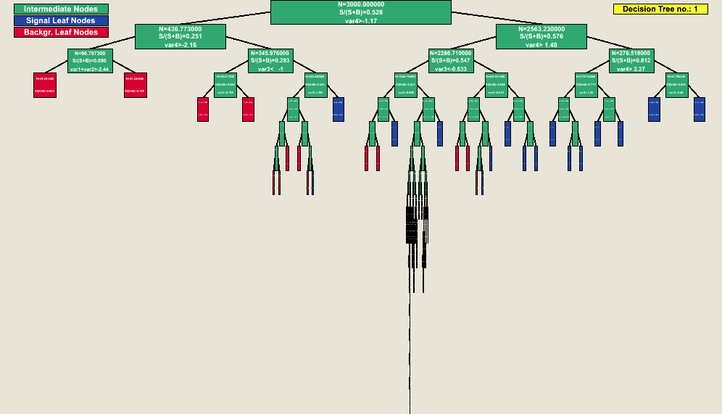
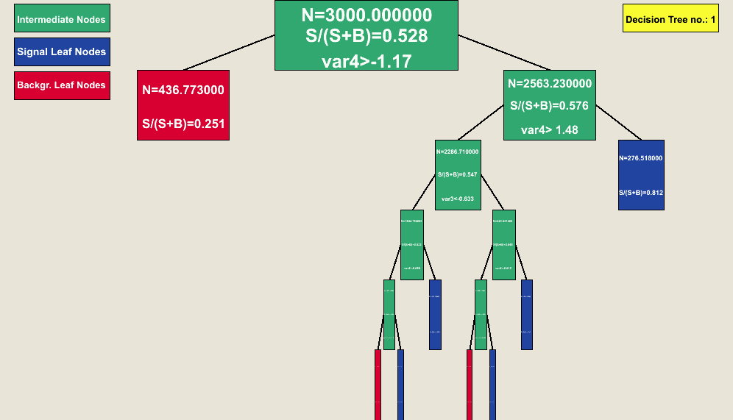
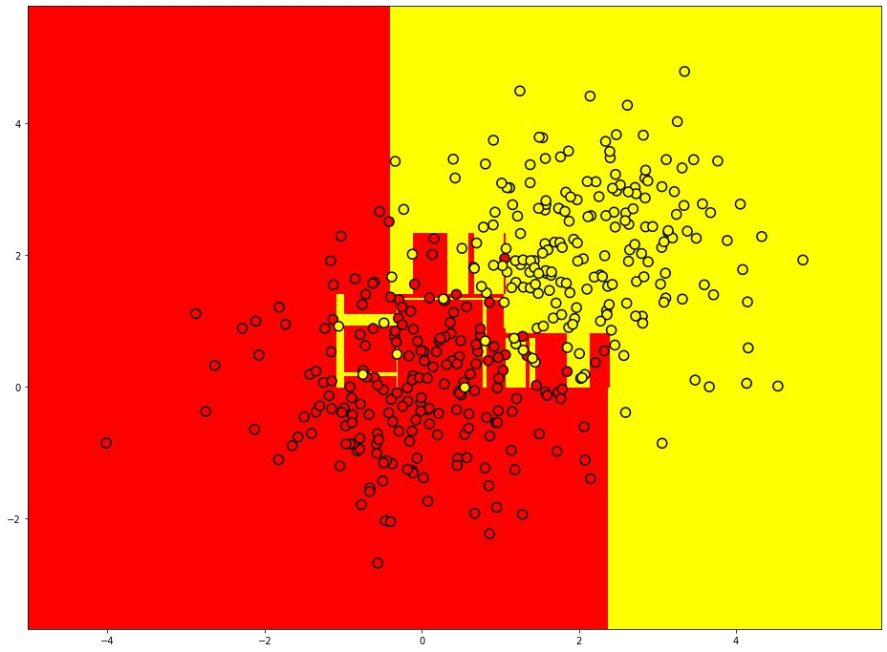
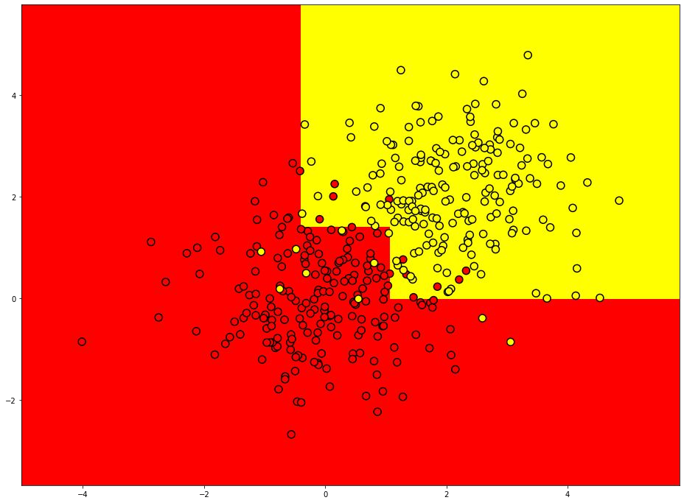
Алгоритм построения
Pre-Pruning / Критерий Останова
Ограничение максимальной глубины дерева / минимального числа объектов в листе / максимального количества листьев в дереве
Требование, что функционал качества при дроблении улучшился как минимум на s%
Останов в случае, если все объекты в листе относятся к одному классу
Post-Pruning / Стрижка
Строим переобученное(один лист - один объект) дерево и отсекаем лишние узлы

Slide 31
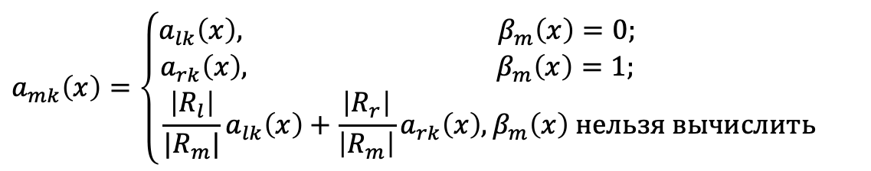
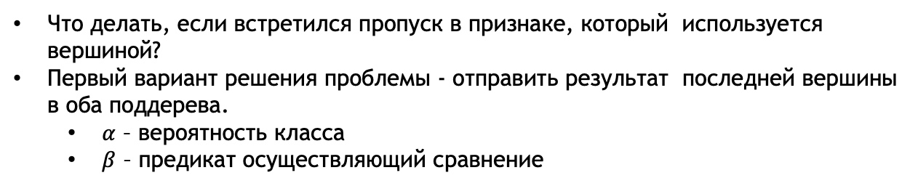
Пропуски в данных
Что делать, если встретился пропуск в признаке, который используется вершиной?
Первый вариант решения проблемы - отправить результат последней вершины в оба поддерева.
$α$ – вероятность класса
$β$ – предикат осуществляющий сравнение
$$a_{mk}\left(x\right)=\left\{\begin{matrix}a_{lk}\left(x\right), β_{m}\left(x\right)=0; \\ a_{rk}\left(x\right), β_{m}\left(x\right)=1; \\ \frac{\left|R_{l}\right|}{|R_{m}|}a_{lk}\left(x\right)+\frac{\left|R_{r}\right|}{\left|R_{m}\right|}a_{rk}\left(x\right), β_{m}\left(x\right) нельзя вычислить\end{matrix}\right.$$
Второй вариант - Суррогатный сплит.
Проводим разбиение по другому (похожему / важному признаку)

Slide 32
Алгоритмы построения
ID3
Энтропийный критерий
Строит дерево до тех пор, пока в каждом листе не окажутся объекты одного класса, либо пока разбиение вершины дает уменьшение энтропийного критерия
C4.5 (позднее С5.0)
Использует критерий Gain Ratio (нормированный энтропийный критерий)
Критерий останова — ограничение на число объектов в листе
Обработка пропущенных значений: переносит такие объекты в оба поддерева с определенными весами
CART
Использует критерий Джини
Для обработки пропусков используется метод суррогатных предикатов

Slide 33
Алгоритм построения
Понятные, четкие правила классификации
Деревья решений могут легко визуализироваться
Относительно быстрые процессы обучения и классификации
Малое число параметров модели
Поддержка и числовых, и категориальных признаков
Разделяющая граница дерева имеет свои ограничения (состоит из гиперкубов) -> отсутствует экстраполяция
Переобучение
Нестабильность: небольшие изменения в данных могут существенно изменять построенное дерево
Использование эвристик не гарантируют нахождения глобально оптимального дерева
Сложно поддерживаются пропуски в данных

Slide 34
Вопросы?
Ставим “+”,
если вопросы есть
Ставим “–”,
если вопросов нет

Slide 35
Практика

Slide 36
Список материалов для изучения
scikit-learn.ru
Решающие деревья
Практический гайд для деревьев решений
Более подробно про CART, ID3, C4.5
Лекция ВШЭ по деревьям решений

Slide 37
Заполните, пожалуйста,
опрос о занятии
по ссылке в чате

Slide 38
Приходите на следующие вебинары Ансамбли моделей
Спасибо за внимание!
Игорь Стурейко
Руководитель курсов: Reinforcement Learning, ML Professional, ML Basic, MLOps, FinML
Teamlead
Физический факультет МГУ, PhD теоретическая физика
Опыт:
Более 15 лет занимался прикладной математикой и мат моделированием
(Data Scientist) (Python, С++) в НИИ ПАО Газпром
@stureiko (TG)
LinkedIn: igor-stureiko
@rl_fintech (Мой канал о моделях в бизнесе)

